Slide 1
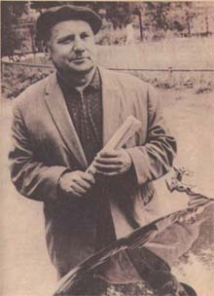
Владимир Григорьевич Сутеев Мышонок и Карандаш
Баньковская Вера Михайловна
учитель начальных классов

Slide 3
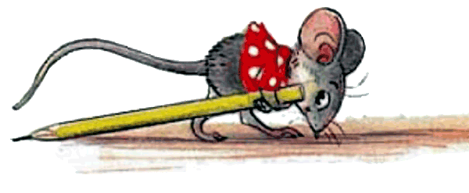

Slide 4
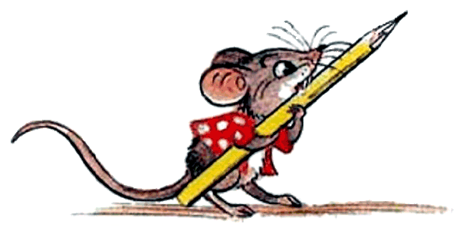

Slide 5
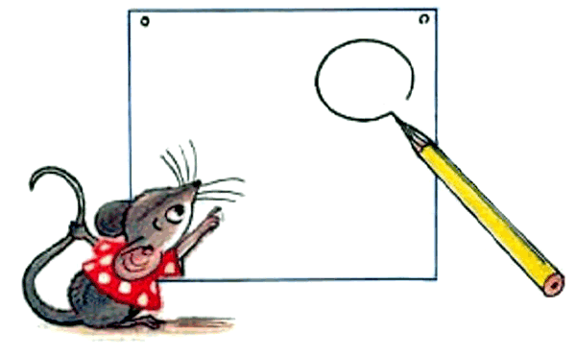

Slide 6
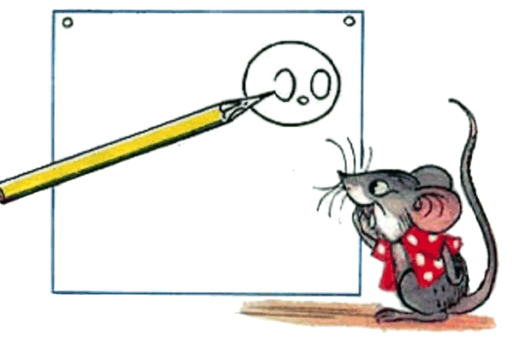

Slide 7
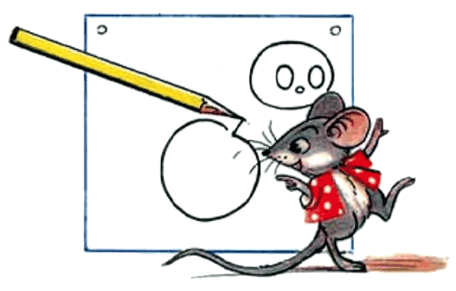

Slide 8
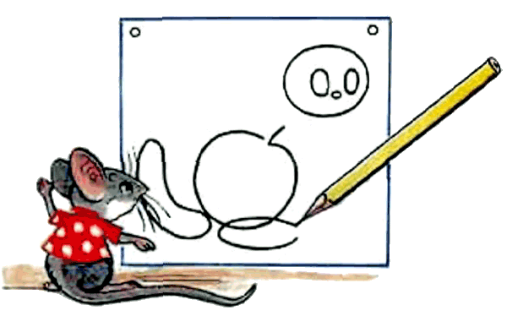

Slide 9
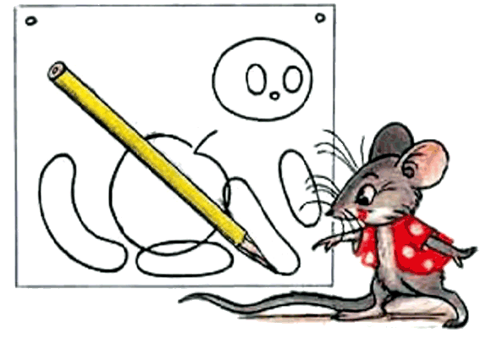

Slide 10
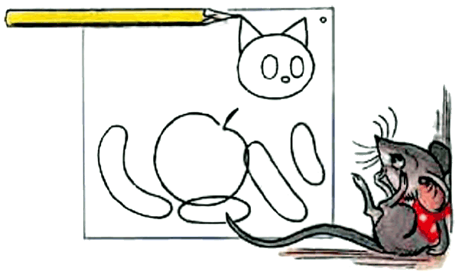

Slide 11
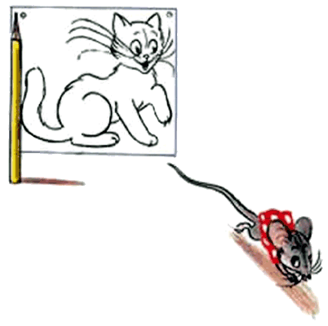

Slide 12
Спасибо за внимание!

Slide 13
http://yandex.ru/images/search?text=%D1%81%D1%83%D1%82%D0%B5%D0%B5%D0%B2%20%D0%BC%D1%8B%D1%88%D0%BE%D0%BD%D0%BE%D0%BA%20%D0%B8%20%D0%BA%D0%B0%D1%80%D0%B0%D0%BD%D0%B4%D0%B0%D1%88%20%D0%BA%D0%B0%D1%80%D1%82%D0%B8%D0%BD%D0%BA%D0%B8&uinfo=sw-1280-sh-800-ww-1263-wh-689-pd-1-wp-16x10_1280x800

